Slide 1
Хеш-таблицы
Шовкопляс Григорий
Введение в алгоритмы и структуры данных

Slide 2
Хеш-таблицы
Дисклеймер
В данной лекции будет несколько казуальных вилами писанных доказательств, потому что продвинутая теория вероятностей это сложно…

Slide 3

Зачем нужны хеш-таблицы?

Slide 4
Применение хеш-таблиц
Для абстрактных структур данных set и map
Set (множество):
insert(x)
delete(x)
contains(x)
Map (ассоциативный массив):
put(k, v)
delete(k)
get(k)

Slide 5
Некоторая реализация Map
массив a[0..M - 1]
put(k, v)
a[k] = v
get(k)
return a[k]
delete(k)
a[k] = null
0 ≤ 𝑘 ≤ 𝑀 − 1
M ─ маленькое

Slide 6

Некоторая реализация Map
массив a[0..M - 1]
put(k, v)
a[h(k)] = v
get(k)
return a[h(k)]
delete(k)
a[h(k)] = null
0 ≤ 𝑘 ≤ U − 1
U ─ большое
M ─ маленькое
функция $h\left(k\right):\left[0..U\right)→[0..M)$

Slide 7
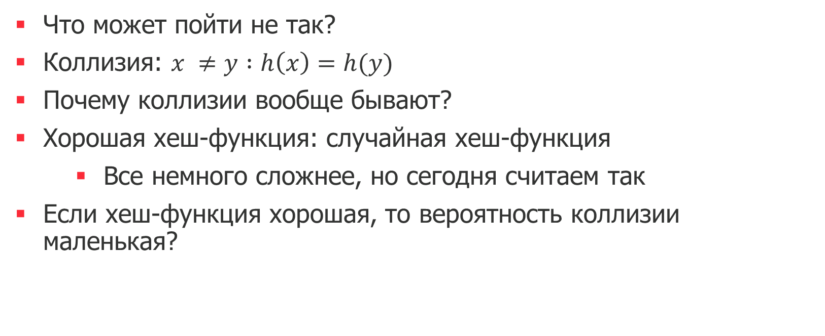
Некоторая реализация Map
Что может пойти не так?
Коллизия: $x ≠y :h\left(x\right)=h(y)$
Почему коллизии вообще бывают?
Хорошая хеш-функция: случайная хеш-функция
Все немного сложнее, но сегодня считаем так
Если хеш-функция хорошая, то вероятность коллизии маленькая?

Slide 8
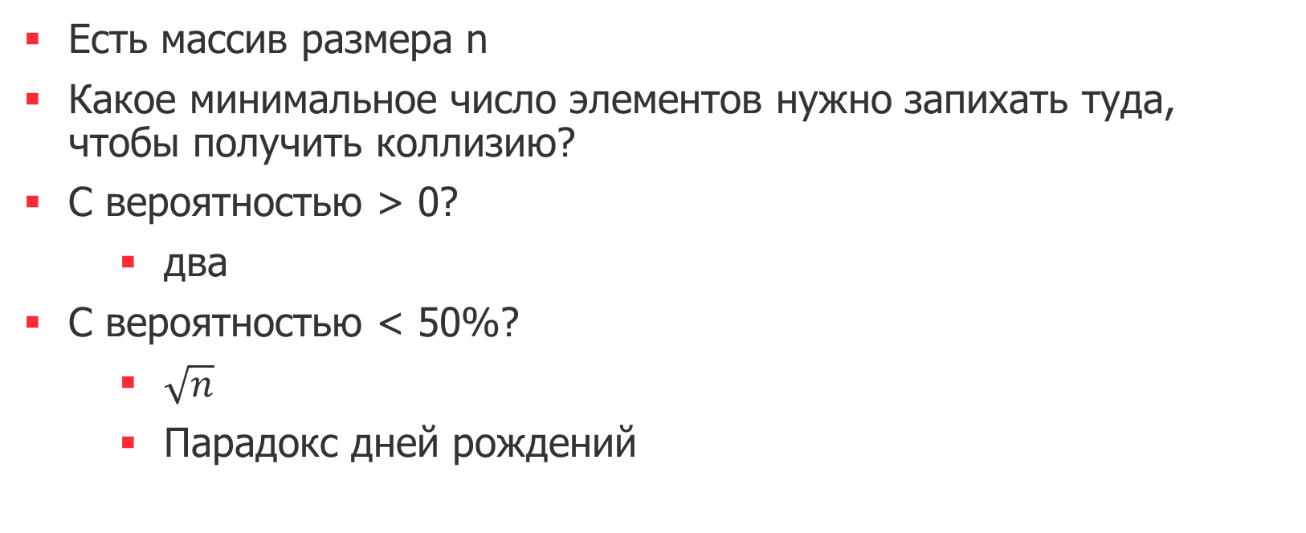
Вероятность коллизии
Есть массив размера n
Какое минимальное число элементов нужно запихать туда, чтобы получить коллизию?
С вероятностью > 0?
два
C вероятностью < 50%?
$\sqrt{n}$
Парадокс дней рождений

Slide 9
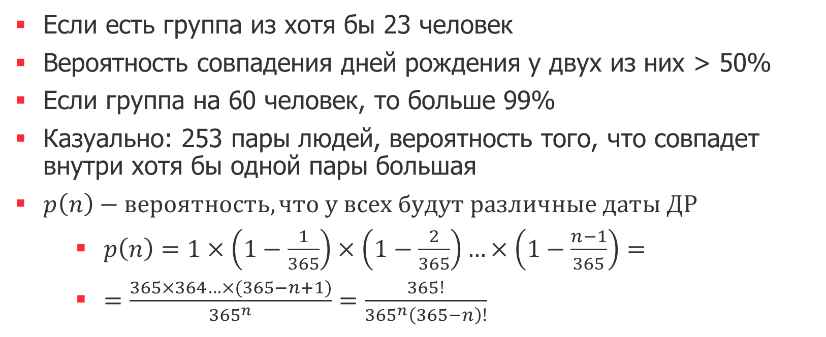
Парадокс дней рождения
Если есть группа из хотя бы 23 человек
Вероятность совпадения дней рождения у двух из них > 50%
Если группа на 60 человек, то больше 99%
Казуально: 253 пары людей, вероятность того, что совпадет внутри хотя бы одной пары большая
$p\left(n\right)−вероятность, что у всех будут различные даты ДР$
$p\left(n\right)=1×\left(1−\frac{1}{365}\right)×\left(1−\frac{2}{365}\right)…×\left(1−\frac{n−1}{365}\right)=$
$=\frac{365×364…×(365−n+1)}{{365}^{n}}=\frac{365!}{{365}^{n}\left(365−n\right)!}$

Slide 10
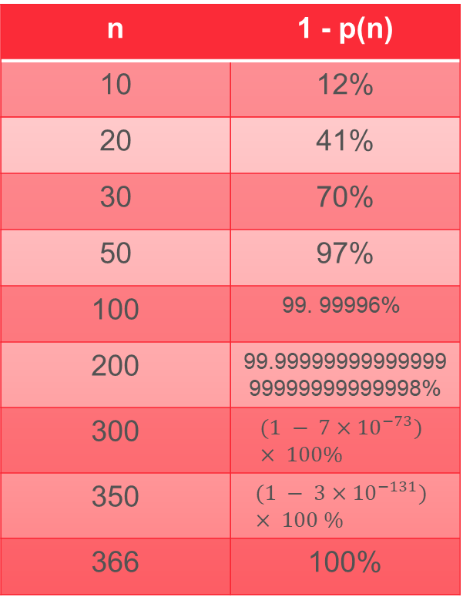
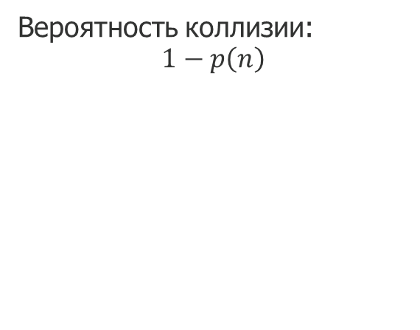
Парадокс дней рождения
n | 1 - p(n)
10 | 12%
20 | 41%
30 | 70%
50 | 97%
100 | 99. 99996%
200 | 99.9999999999999999999999999998%
300 | $$(1 − 7×{10}^{−73}) × 100\%$$
350 | $$(1 − 3×{10}^{−131}) × 100 \%$$
366 | 100%
Вероятность коллизии:
$$1−p\left(n\right)$$

Slide 11
Вероятность коллизии
Вывод: коллизии это нормально
Надо научится их обрабатывать

Slide 12
Метод цепочек

Slide 13
Метод цепочек
Каждая ячейка массива, теперь список
В случае коллизии храним по одному хешу несколько элементов

Slide 14
Метод цепочек
put(k, v)
a[h(k)].add({k, v})
get(k)
for p : a[h(k)]
if p.first == k
return p.second
return null
delete(k)
a[h(k)].delete(k)
Тупенькая реализация Map
Какие проблемы?

Slide 15
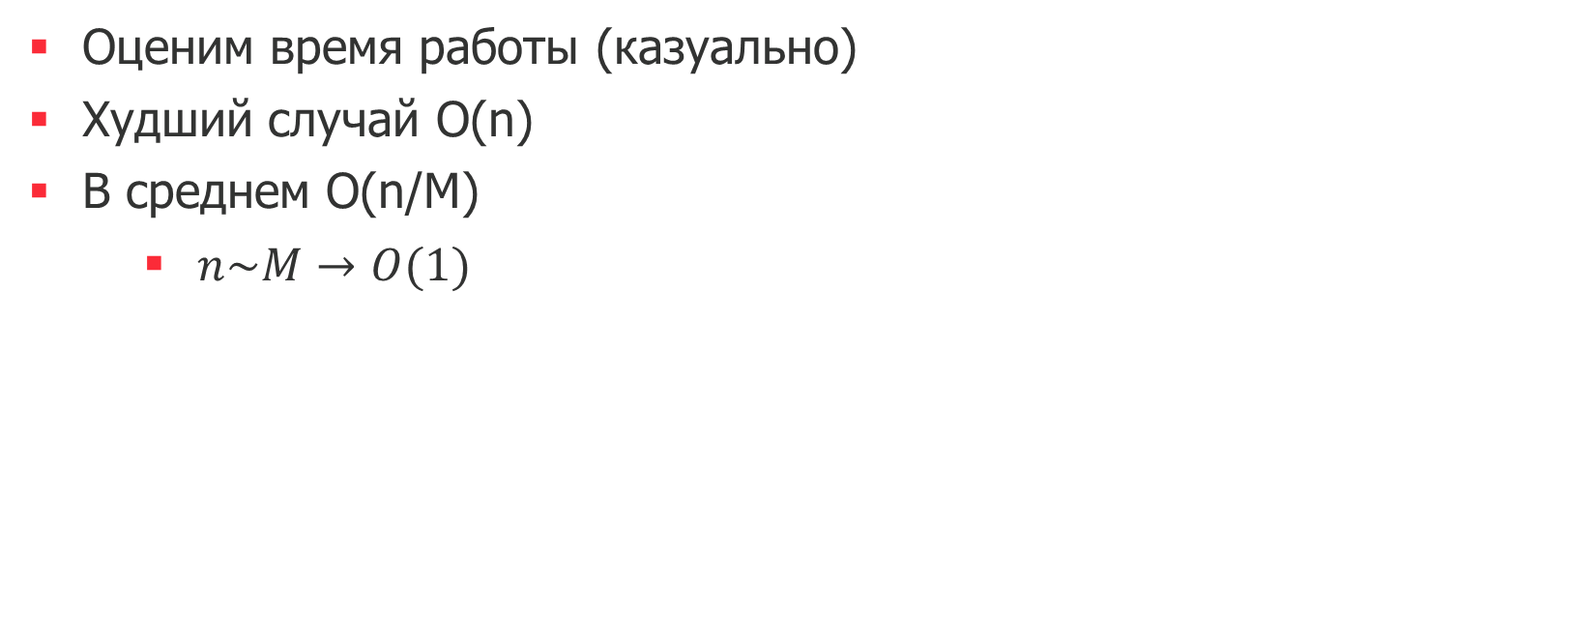
Метод цепочек
Оценим время работы (казуально)
Худший случай O(n)
В среднем O(n/M)
$n\sim M→O(1)$

Slide 16
Открытое хеширование (адресация)

Slide 17
Открытое хеширование
Списки не очень эффективны и хранить сложно
Давайте обойдемся обычным массивом
Если случилась коллизия идем дальше, пока не встретим пустую ячейку
Вставим туда

Slide 18
Открытое Хеширование
put(k, v)
i = h(k)
while a[i] ≠ empty
i = (i + 1) % M
a[i] = {k, v}
Реализация Map

Slide 19
Открытое Хеширование
get(k)
i = h(k)
while a[i] ≠ empty
if a[i].first == k
return a[i].second
i = (i + 1) % M
return null
Реализация Map

Slide 20
Открытое хеширование
Удалять научимся позже
Какого размера выбрать массив, чтобы работало быстро?
Если M = n, плохо
Если M = 2n, вероятность, что следующая пустая ½
Если закончилось место?
Расширим массив
Поменяем Хеш-функцию и перехешируем
Амортизированно O(1), как в векторе

Slide 21
Открытое хеширование
Почему удалять нетривиально?
Как тогда удалять?

Slide 22
Открытое Хеширование
delete(k)
i = h(k)
while a[i] ≠ empty
if a[i].first == k
a[i] = {rip, rip}
ripCnt++
break
i = (i + 1) % M
if ripCnt + size > M / 2
doRehashing()
План-капкан, не будем удалять явно

Slide 23
Открытое Хеширование
delete(k)
i = h(k)
while a[i] ≠ empty
if a[i].first == k
a[i] = empty
j = (i + 1) % M
while a[j] ≠ empty
if h(a[j].first) <= i
swap(a[i], a[j])
i = j
break
j = (j + 1) % M
i = (i + 1) % M
//не рассмотрен случай, когда заканчиваем
Как сделать без «заглушек»?
Если правее есть элемент, хеш которого левее перенесем его в дырку, получим новую, и снова

Slide 24
Откуда берутся хорошие хеш-функции

Slide 25
Хеш-функции для чисел
Случайных хеш-функций не бывает
Бывают псевдо-случайные
Семейство хеш-функций
h(x) = (Ax % P) % M
P > M и простое
A – случайное

Slide 26
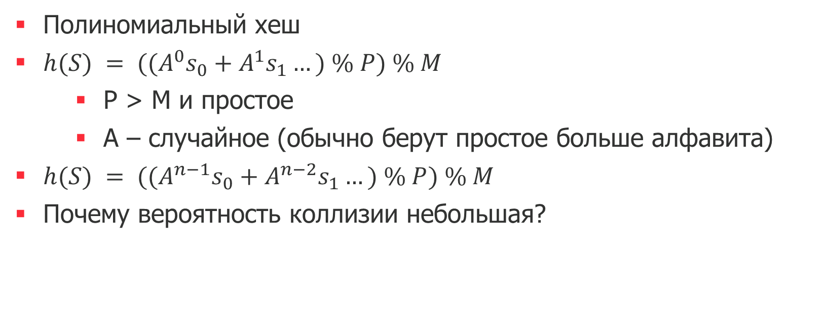
Хеш-функции для строк
Полиномиальный хеш
$h(S) = ({(A}^{0}s_{0}+A^{1}s_{1}…) \% P) \% M$
P > M и простое
A – случайное (обычно берут простое больше алфавита)
$h(S) = ({(A}^{n−1}s_{0}+A^{n−2}s_{1}…) \% P) \% M$
Почему вероятность коллизии небольшая?

Slide 27
Десерт

Slide 28
Десерт
Фильтр Блума
Хеширование кукушки

Slide 29
Все!

